Slide 1

Projet DWWM
Candidat : Quentin FABER
Certification DWWM Juin 2025

Slide 2
Sommaire
Sommaire
Contexte du projet
Objectifs
Public visé
Analyse des besoins
Contraintes techniques
Cahier des charges
Architecture technique
Schéma d’architecture
Modélisation des données
Maquettes et UI
Réalisation Frontend
Réalisation Backend
Déploiement
Tests et validation
Résultats
Perspectives d’évolution
Compétences acquises
Zoom fonctionnel
Conclusion

Slide 3

Contexte du Projet
Création d'une plateforme complète pour la vente de photo et œuvres graphiques.
Centralisation des services photo, galerie, tirage, paiement et gestion admin.
Projet réalisé dans le cadre de la formation DWWM.

Slide 4
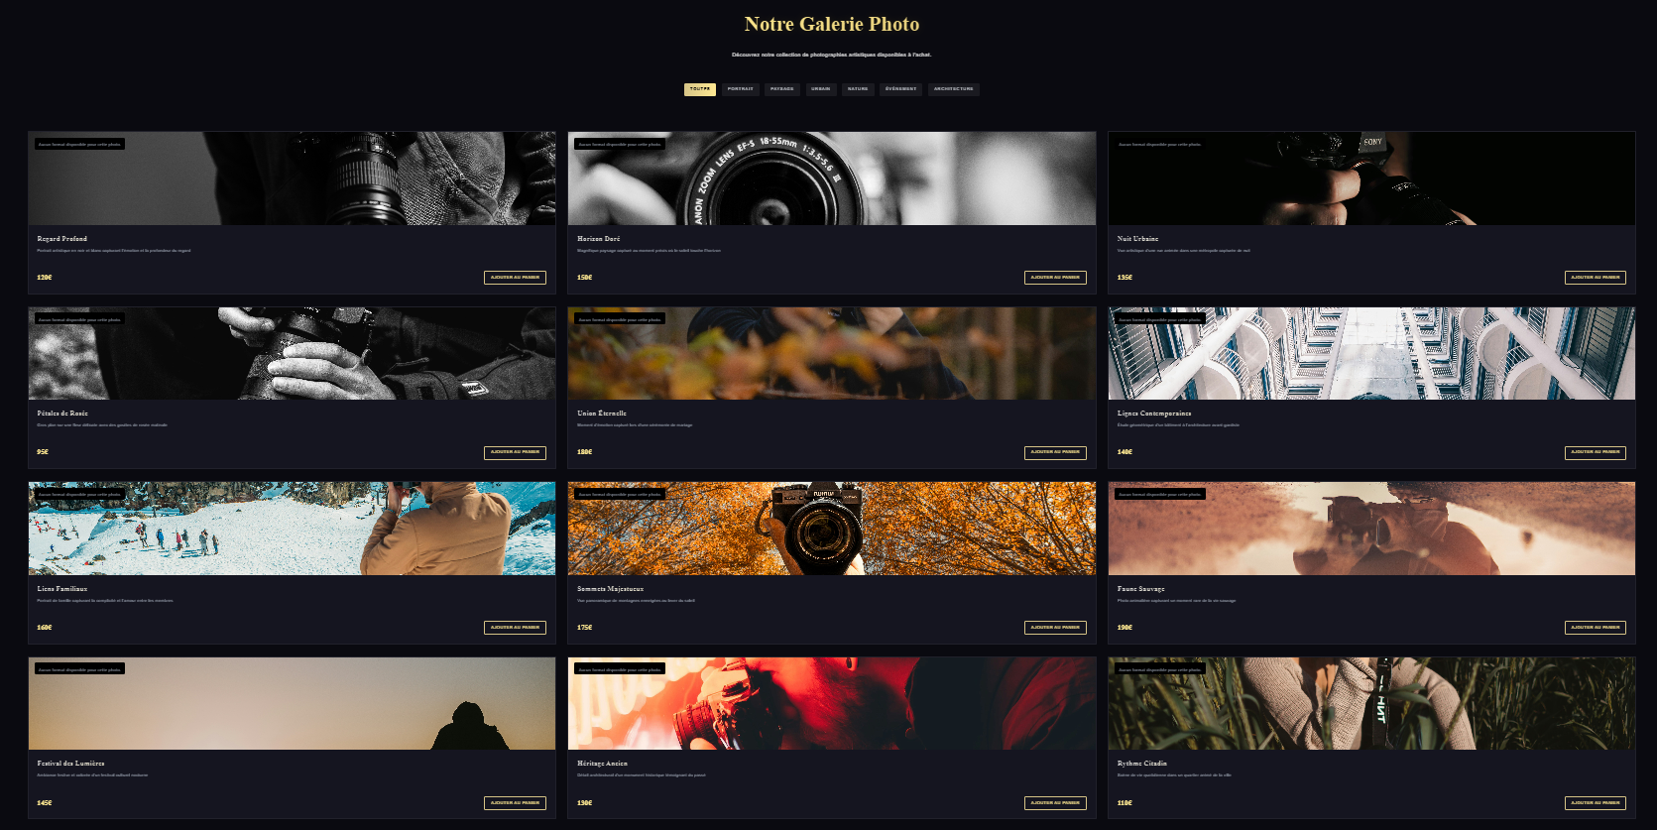
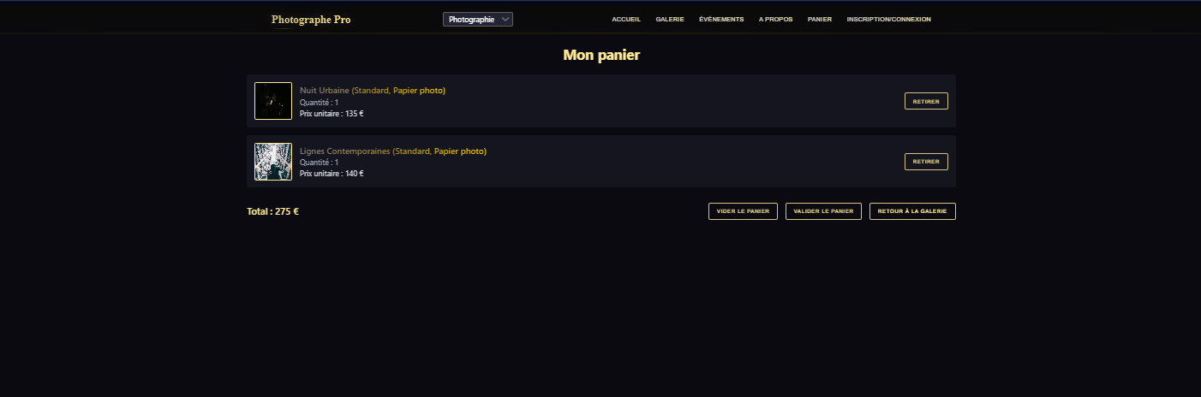
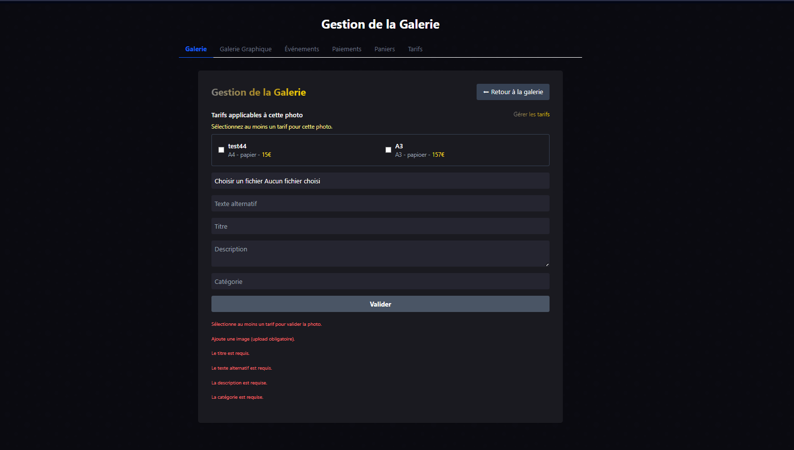
Objectif du projet
Mettre en valeur les œuvres photographiques et photo-graphistes du client
Ajout au panier et vente en ligne
Gestion autonome via une interface admin sécurisée

Slide 5



Public visÉ
Professionnels du graphisme et de la photographie
Amateurs d’art
Collectionneurs

Slide 6
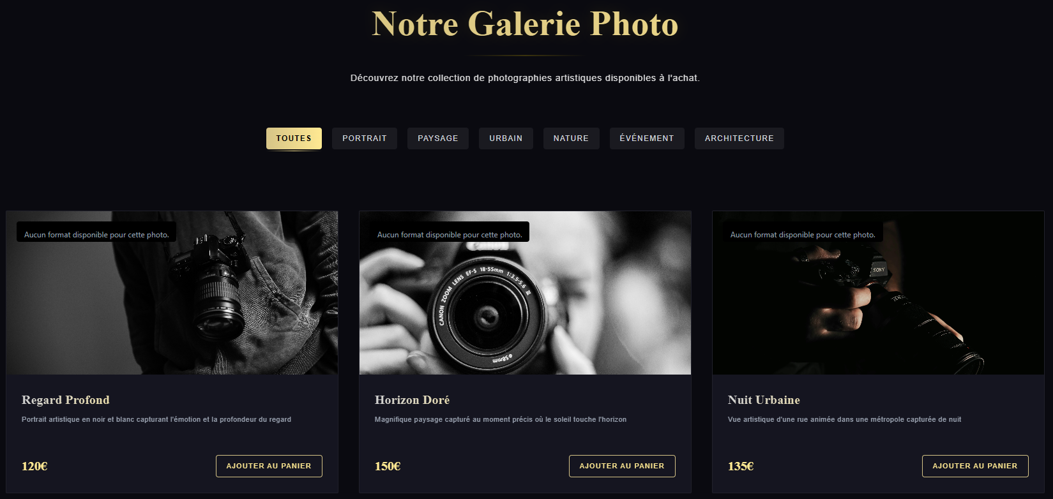
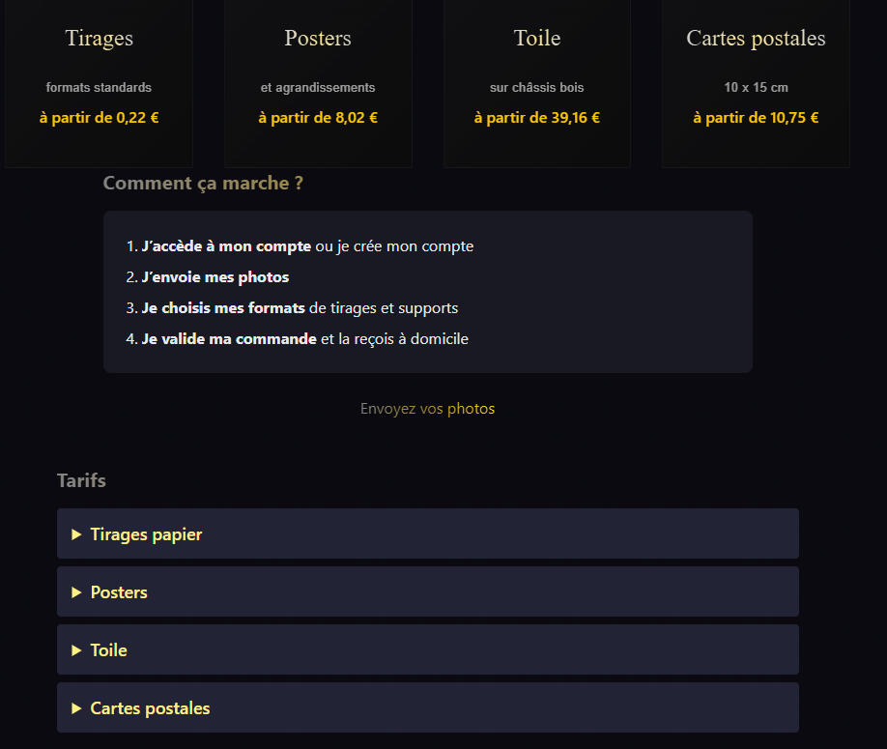
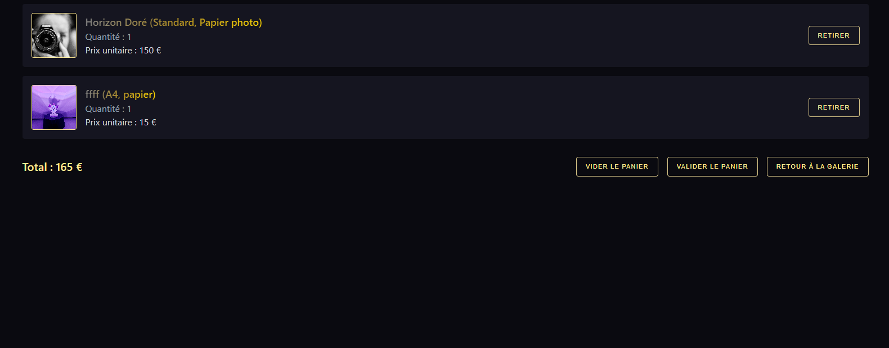
Analyse des besoins
Galeries de photos et œuvres graphiques
Tirage en ligne avec choix de formats
Panier et paiement en ligne sécurisé (Stripe)
Gestion admin des contenus, tarifs et événements
Espace client sécurisé avec authentification

Slide 7
Contraintes techniques
Application responsive mobile / desktop
Respect de l'accessibilité (images, contrastes)
Conformité RGPD (données clients sécurisées)
Optimisation du SEO

Slide 8
Cahier des charges
Frontend : React 19, Vite, Tailwind, Zustand
Backend : Node.js, Express, MongoDB, JWT
Paiement : Stripe API
Déploiement : Docker / Docker Compose

Slide 9
Architecture technique
Architecture fullstack :
- Frontend React (photographie/)
- Backend Express (backend/)
- BDD MongoDB + Neo4j (Docker)

Slide 10
Modélisation des données
Collections principales MongoDB :
Users
Galeries
Œuvres graphiques
Événements
Paniers
Paiements

Slide 11
Réalisation Frontend
React 19 avec TypeScript et Vite
Gestion du routing avec React Router
Formulaires validés par React Hook Form + Zod
Zustand pour l'état global (auth, panier, choix utilisateur)
React Query pour le cache des données API

Slide 12
Réalisation Backend
API REST sécurisée avec Express
Authentification JWT sécurisée
Sécurisation des routes admin
Gestion des uploads avec Multer
Contrôle des données avec Mongoose

Slide 13
Déploiement
Docker Compose multi-services (MongoDB, Neo4j, Backend, Mongo Express)
Volumes persistants pour les données
Proxy Vite configuré pour développement local

Slide 14
Tests et validation
Tests manuels fonctionnels et utilisateurs
Vérification de chaque flux (ajout au panier, paiement, validation)
Correction des bugs d’intégration au fur et à mesure du projet

Slide 15
Résultats obtenus
Interface fonctionnelle et ergonomique
Gestion complète des contenus
Paiement sécurisé opérationnel (Stripe)
Gestion simplifiée par l’administrateur

Slide 16
Perspectives d’évolution
Ajout d’un blog d’actualité
Module de statistiques d’activité
Historique de commandes pour les clients
Mise en place de tests automatisés

Slide 17
Compétences acquises
Développement fullstack TypeScript MERN
Gestion d’état complexe avec Zustand et React Query
Sécurisation complète des routes API
Dockerisation d’une application complète
Optimisation SEO et accessibilité

Slide 18
Zoom Fonctionnalité : Galerie photo
Affichage dynamique des œuvres
Ajout au panier d’un article via la sélection des formats
Modal de choix de format intégré
Validation instantanée avec feedback utilisateur

Slide 19
Conclusion générale
Projet réalisé en autonomie complète (analyse, conception, développement, tests, déploiement)
Approche professionnelle complète respectant le cycle de vie d’un projet web
Projet opérationnel prêt à être présenté et mis en production

